Slide 1
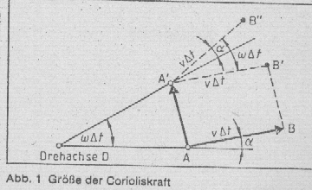
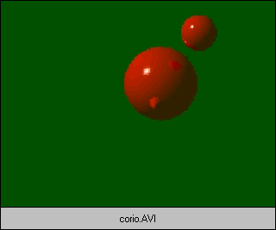
Erklären Sie die Corioliskraft
Ein Mensch sitzt auf einem drehenden Schemel und wirft eine Kreide. weil er sich weiterdreht landet die kreide nicht direkt vor ihm. er denkt in seinem sich drehenden System, daß die kreide direkt vor ihm liegen sollte. Da die kreide aus seiner sicht zur Seite verschoben landet, vermutet er eine ablenkende Kraft. Diese kraft newnnt man Corioliskraft. Da die Erde sich nur langsam dreht, bemerken wir die Drehung kaum. nur an wenigen Naturerscheinungen erkennen wir die Corioliskraft.
Nennen sie ein paar Beispiele für die Corioliskraft
Alle sich auf der Erde bewegende körper erfahren eine Corioliskraft,die z.B. für alle sich auf der nördlichen Halbkugel bewegende Körper (Flüsse, Winde) eine Rechtsabweichung (Linksabweichung auf der Südhalbkugel) bewirkt ; z.B werden die rechten Seiten von Eisenbahngleisen , die nur in einer Richtung befahren, stärker abgenutzt als die Linken.
Herleitung der Corioliskraft
Erklärung: Der geworfene Körper wird nach Wurf in B’’ erwartet, landet aber nach Ablenkung (durch eine “Scheinkraft”) in B’
F_{C}= m*a
Ablenkungsstrecke B’B’’=s=1/2* a_{C} *Δt^2 (Formel a)
AblenkungsstreckeA’B’ =v*Δt
Ablenkungsstrecke B’B’’ = ΔφA’B’ =Δφ vΔt = Δφ/Δt*v*Δt^2 (Formel b)
Gleichsetzen von Formel a und Formel b
1/2 a_{c}Δt^2= Δφ/Δt*v*Δt^2
a_{c}= 2*ω*v
F_{C}=2*ω*v*m

Slide 2
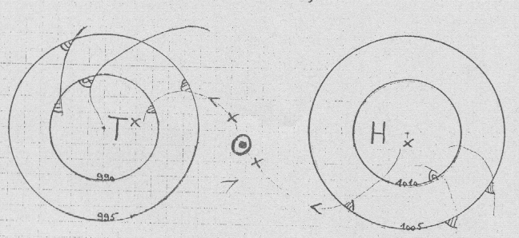
zur Coriolis - Kraft
Entstehung der winde auf der Erde (Buys - Ballett - Gesetz)
1. Im 1. Moment zeigt die Gradien-tenkraft vom Zentrum des Hochs nach unten weg. Da diese Kraft überwiegt, ist die Bewegung, ist die Bewegung fast senkrecht.
2. Kurz vor dem Mittelpunkt ist die Corioliskraft auf eine Größe ange-wachsen, um entscheidenden Einfluß auf die Bewegung auszuüben.
Kurz vor dem Mittelpunkt sind die Corioliskraft und die Gradientenkraft auf der gleichen Wirklinie, aber entgegen gesetzter Rchtung.
3. Kurz nach dem Mittelpunkt hat das Hochdruckgebiet seinen Einfluß an das Tiefdruckgebiet abzugeben. der unterschied zu Punkt 2 ist, daß die Gradientenkraft ab jetzt zum tiefdruckzentrum hinzeigt.
4.Gradientenkraft zeigt zum tiefdruckzentrum hin.
Hochdruckgebiet:
durch den Hochdruckwird das teilchen nach draußen gedrückt. (Kompressorprinzip)
Tiefdruckgebiet:
durch den tiefdruck wird das Teilchen nach dem Mittelpunkt des Weges (Verlust der Hochkraft) permanent stärker angezogen. (Staubsaugerprinzip)

Slide 3
Translation Rotation
s φ
v=Δs/Δt v=ω*r ω=Δφ/Δt
a=Δv/Δt a=α*v α=Δω/Δt
m=Σm_{i} J=Σm_{i}* r_{i} U=2π*r
F=m*a M=r xF M=J*α
E _{kin}=1/2 mv^2 E _{rot} =1/2 Jω^2
P=m*v L= J*ω
Zykloide
Was ist eine Zykloide?
Eine Zykloide ist eine Überlagerung von translation und Rotation
Translation: v=s/t
Rotation. v=r*ω
Überlagerung:
s(Rotation) + s(Translation) = v*t+r*cos(w*t) =x
Höhe: = r* sin(w*t) =y
k=v_{x} / v_{y}
k=1 ===> Rollbewegung
k<1 ===> verschlungene Zykloide
k>1 ===> gestreckte Zykloide
k=0 ===> nur Rotation
k=} ===> nur Translation
k<1
k>1
k=}
k=1

Slide 4
Getriebe
Nennen Sie 3 Arten von Getrieben !
Riemengetriebe, Zahnradgetriebe, Schneckenradgetriebe
Riemengetriebe:
Beim Riemengetriebe kommt es zum entgegengesetzten Drehsinn, wobei die beiden Scheiben durch ineinander greifende Zahnräder verbunden sind.
i = f2 / f1 = R1 / R2 = ω2 / ω1
R1 R2
Zahnradgetriebe (Reibradgetriebe)
Beim Zahnradgetriebe kommt es zum entgegengesetzten drehsinn , wobei die beiden Scheiben durch ineinander greifende Zahnräder verbunden sind.
i=f2/f1=R1/R2 =2πR1 / 2πR2 =U1/U2 =Z1/Z2
R1 R2
Schneckenradgetriebe.
Beim Schneckengetriebe wird die Zahnscheibe durch ein durch Kurbelantrieb über Zahnkranzkrone angetriebenes System gedreht.
Übersetzungsverhältnis i = Modul Z= f2/f1

Slide 5
Drehmoment und Kraftübertragung auf verschiedenen parallelen Achsen
M1 = r1 x F1
M2 = r2 x F2
r und F stehen im rechten Winkel zueinander
M1 dφ = M2 dφ => volle Energieerhaltung, da reibung fast 0!
M1/M2= dφ2 / dφ1 = ω2 / ω1 = 2π f2 / 2π f1 = r1F1 / r2F2 = Übersetzungsverhältnis i
Drehmoment und kräfteübertragung auf der gleichen Achse
M1 = r1 F1 r1 / r2 =F2 / F1 = i
M2 =r2F2 M1dφ 1 = M2 dφ2
M1= M2 auf der gleichen Achse!
F2 r2
Funktion einer Reibungsbremse
Drehenergie wird in Reibungswärme umgewandelt
F
Kühlung durch Luft oder Wasser durch starke Erwärmung, hervorgerufen durch die Reibung
Durch die Reibungsbremse wird ein sich drehender Körper durch Druck mit kraft am Weiterdrehen gehindert.

Slide 6
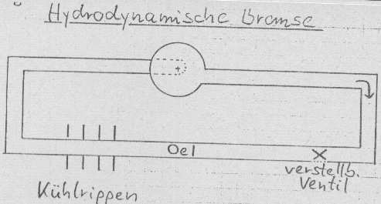
Hydrodynamische Bremse
Wirbelstrombremse
z.B. beim ICE erklärt am Fahrraddynamo. Während des Drehens eines Rades wird ein Strom induziert. Dieser induzierte Strom wirkt der Vorwärtsbewegung entgegen, bzw. bremst sue ab.

Slide 7
Schlupf
Was bedeutet Schlupf ?
Die Schlupf ist die Kraft , die nicht in die gewünschte Bewegungsenergie umgesetzt wird. Je kleiner die Schlupf, desto größer ist die Leistung, die auf die Drehachse über-tragen wird.
mit Last:
S_{n} = ( S_{n} - S _{gemessen}) / S _{n}
ohne Last
S_{n} = n * 2π * R
n = Anzahl der Drehungen
2R = Reifendurchmesser

Slide 8
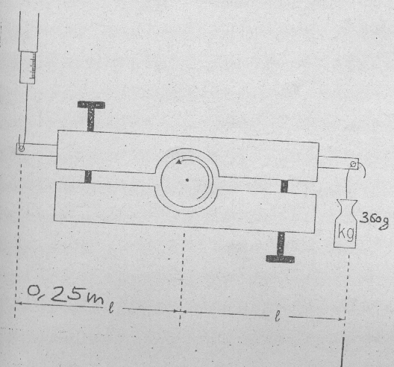
Prony’ scher Zaum
Schematische darstellung des Prony’ schen Zaums
mit dem Prony’schen Zaum kann ein Drehmoment gemessen werden (Aufbau siehe Skizze) In diesem Fall wirkt das Drehmoment des sich drehenden Antriebrades dem Drehmoment des Prony’ schen Zaums in gleichem Maße entgegen, wenn die Vrersuchsanordnung waagrecht steht.Dann heben sich die beidenm Drehmomente auf (sind genau gleich groß). Durch die Daten des Prony’ schen Zaums, wie der Federwaage, die Masse des Gewichts, die jeweiligen Längen zum Mittelpunkt des Antriebrades, kann leicht das Drehmoment des Systems errechnet werden.

Slide 9
Kippmoment und Lastverteilung
Hebel
F
l₁F₁= l₂F₂
l1 M2 l2
M2
1/2 lG =-lF2
labiles Gleichgewicht
Kippmoment
F1 + F2 + G = 0
M1 + M2 = 0
F1 + F2 = -G
l
S
F₁ F₂
Drehpunkt
G

Slide 10
Gesetz von Bernoulli
Arbeit verrichtet:
W=F*s= p1 *A1* Δs1 =p1 * v1
angegebne Energie:
Verschiebungsarbeit:
W=p2*v2
Hubarbeit:
W= m*g*h= ρ*V*g(h2-h1)
Beschleunigungsarbeit:
W=1/2 *m*v= ph2+1/2 pv2^2+p2

Slide 11
Dynamik der Flüssigkeiten und Gase
Druck p=F/A
F = Kraft in N A = Fläche
Der Druck in einer Flüssigkeit ist im ganzen Gefäß gleich! p1=p2
Hydrostatischer Druck p= F/A Der hydrostatische druck ist der von der Gewichtskraft einer Flüssigkeit erzeugte Druck. Er kann auch durch folgende Formeln berechnet werden,:
p=m*g/A
p=ρ*V*g/A
p=ρ*A*h*g/A
p= ρ*g*h
Man beachte dabei , daß F=m*g, m=ρ*V und V= A*h
Anwendungen des hydrostatischen Drucks , die nicht dringend prüfungsrelevant sins, sind die hydraulische Presse, der Druckwandler und die Druckmessung.
Bei der hydraulischen Pressre gilt :
F1/A1=F2/A2
Der Druck ist allseitig
Maßeinheiten:
1 Torr(mm Hg-Säule) =1,33322 mbar
1 bar = 1,02 Atmosphäre =10^5 Pa
1 mbar = 1hPa

Slide 12
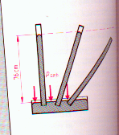
Toricelli - Barometer
Bei der Luftdruckmessung nach Toricelli wird ein luftleeres Glasrohr mit dem Daumen zugehalten und in eine Flüssigkeit mit der Öffnung nach unten gataucht. die Atmosphäre verrichtet einen druck auf die Flüssigkeitswanne, wodurch die Flüssigkeit nach oben steigt.
Die steighöhe im Rohr hängt vom derzeitigen Luftdruck ab. Verändert man die Lagre des Glasrohres bleibt der senkrechte Pegelstand konstanrt. somit läßt sich nun der Luftdruck errechnen .
Da Quecksilber 14 mal schwerer ist als Wasser, kann man die Höhe des Rohres auf 1/14 reduzieren.

Slide 13
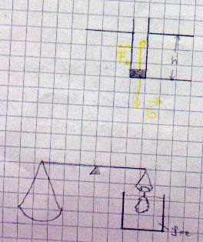
Aerometer
G = F_{A}
m*g = m_{Fl}*g =m_{Fl}/V*g*A*h=ρ_{Fl}*g*A*h
m=ρ_{Fl} * A*h
ρ_{Fl}=m/(A*h)
F_{A}= m_{zu}*g =ρ_{Fl}*g*V
m_{zu}/ρ_{Fl} =V
Das Aerometer dient zur Bestimmung der Dichte von Flüssigkeiten, hierbei wird der Auftrieb genutzt. Der Auftrieb ist durch die Gewichtskraft der verdrängten Masse definiert.
F _{Gewichtskraft} = F _{Auftrieb} m*g = m_{Flüssigkeit} *g
m = m _{Flüssigkeit} m = ρ * V
ρ = m / ( A * h )

Slide 14
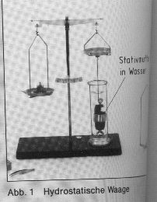
Mit der hydrostatischen Waage läßt sich Dichte und Volumen z.B. eines Steines bestimmen. wir legen den Stein auf die eine Seite der Waage und gleichen mit Gewichten auf der anderen Seite aus. Danach tauchen wir die Seite mit dem stein ganz in einen Wasserbehälter ein. Durch die Zugabe von Zusatzgewichten (m _{Differenz}) wird der “Scheinbare Gewichtsverlust” ausgeglichen (Waage wieder im Gleichgewicht)
ρ_{körper} = m/ V =m / m_{differenz} * ρ _{Flüssigkeit}
Wann ist eine Flüssigkeit ideal ?
- inkompressibel
- keine Reibung
- kein Energieverlust

Slide 15
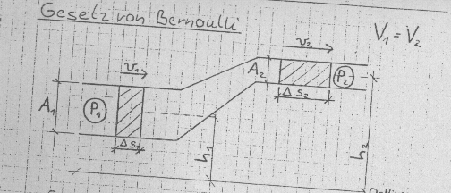
Bernoulli - Gleichung
Wenn bei einer strömung die Reibung vernach-lässigt werden darf, folgt aus dem Energiesatz eine grundlegende Beziehung zwischen Größen (Beschleunigung, Hubarbeit, Verschiebung) die, die Strömung kennzeichnen. An allen Stellen in einer von einer flüssigkeit durchströmten Röhre herrscht ein druck, z.B. an der Stelle A₁ der Druck p1 und an der Stelle A₂ der Druck p₂
Um den Druck einer Pumpe , die mit einem Schlauch mit gegebenem Durchmesser verbunden ist, der aus einer Düse mit gegebenem Radius in gegebener Geschwindigkeit Wasser austreten läßt, mit gegebnem Luftdruck und gegebner dichte des Wassers zu berechnen, berechnet man mit der Formel A=r^2 *π die beiden Flächen , leitet aus der Beziehung v1*A1 =v2*A2 die Formel v1=A2/A1*v2 her und berechnet aus der Bernoulli - Gleichung p1 + 1/2 *ρv1^2= p2 + 1/2*ρ*v2^2, die man nach p1 auflöst den Druck, wobei man für p2 den luftdruck und für ρ die Dichte des Wassers einsetzt. Der Druck mit der fläche multipliziert ergibt die Kraft.
Gesetz von Bernoulli
Arbeit verrichtet: W=F*s= p1 *A1* Δs1 =p1 * v1
angegebne Energie:
Verschiebungsarbeit: W=p2*v2
Hubarbeit: W= m*g*h= ρ*V*g(h2-h1)
Beschleunigungsarbeit:
W=1/2 *m*v= ph2+1/2 pv2^2+p2

Slide 16
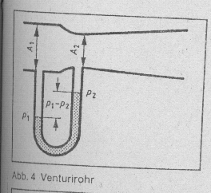
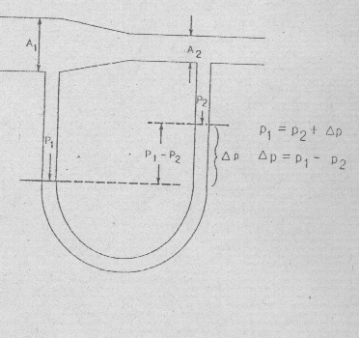
Venturi - Rohr
Eine Möglichkeit anhand des Bernoulli - Rohres Geschwindigkeiten von Strömungen zu messen ist das Venturirohr.
Beim Durchfluß von Flüssigkeiten durch Rohrleitungen vérwendet man dazu hauptsächlich das Venturi - rohr. es besteht aus einer Düse, bei der , der Druckunterschied zwischen der weitesten und der engsten Stelle mit einem Flüssigkeitsbarometer gemessen werden kann. Bei der engsten Stelle nimmt die Geschwindigkeit der Flüssigkeit zu, aber der Druck im gleichen Verhältnis ab.
(1) p1 + 1/2*ρv1^2 =p2 + 1/2*ρ*v2^2
(2) v1*A1 = v2A2
v2=v1*A1/A2 = v1*q (wobei Quotient A1/A2 >=1
p1 + 1/2 *ρv1^2 =p2+1/2*ρ*v1^2*q^2
p1-p2 = 1/2 * ρ (v1^2*q^2- v1^2
=1/2*ρ*v1^2(q^2-1)
v1^2= [2*(p1-p2)]/[ρ(q^2-1)]
v1= sqrt{[2*(p1-p2)]/[ρ(q^2-1)]}
Verrsuchen sie nun diese herleitung auf dem Zettel nachzuvollziehen.

Slide 17
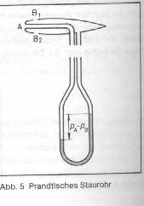
Prandtl’ sches Staurohr
Welches Instrument ist zur Messung von offenen , langsamen Strömungen geeignet ?
Zeichne die skizze und Herleitung der entsprechenden Formel ( Herleitung über die Meßgrößen) ?
Berechnung einer Strömung aus gegebnene Daten !
Bei offenen Strömungen bestimmt man die strömungsgeschwindigkeit einfach mit dem Prandtl ‘ schem Staurohr. die Punkte sind durch das Innere eines schmalen röhrenförmigen Körpers mit dem Manometer verbunden. Der Flüssigkeitsstrom wird auf die Geschwindigkeit v=0 abgebremst.
Ist beim Gesetz von Bernoulli : p1 + ρ * g * h1+1/2 ρ v1^2 = p2 + ρ * g * h2 +1/2 *ρ*v2^2 h1 =h2 und v1=0 , dann gilt: p1 = p2 + 1/2 *ρ*v^2
2*(p1-p2)= ρ *v^2
v^2 =[2 * (p1-p2)) /ρ
v= sqrt { [2* (p1-p2)] / ρ]}
Das kommt auf jeden Fall in der Prüfung dran. allso : lernen , lernen , lernen !

Slide 18
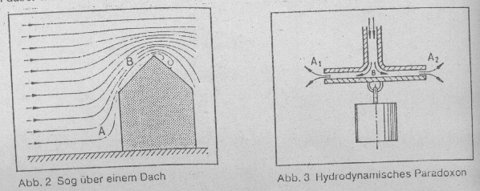
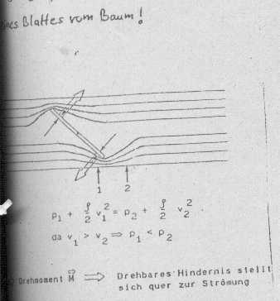
Bei starken Stürmen werden Häuser abgedeckt , wie erklären sie sich das ?
Entstehung einer Saugwirkung :
aus der letzten formulierung des Bernoullischen Gesetzes geht hervor, daß überall dort ein großer Druck herrscht, wo die Strömungsgeschwindigkeit klein ist, und ein kleiner druck, wo die Strömungsgeschwindigkeit groß ist. Nach der Kontinuitätsgleichung ist die Geschwindigkeit an engstellen groß. dort herrscht daher immer , entgegengesetzt zu einer weit verbreiteten falschen Annahme eine Druckminderung. man kann sie sichtbar machen, wenn man ein Rohr mit einer Engstelle mehrere dünne rohre als Flüssigkeitsmanometer ansetzt . die Steighöhe kennzeichnet den dort herrschenden Druck. Man erkennt , außer der stetigen druckabnahme durch Reibung, den starken druckabfall an der engstelle. diese Tatsache gibt die erklärung, weshalb bei manchen Strömungen saugwirkungen entstehen.
Die häuser werden durch den Unterdruck abgedeckt. Dieser Unterdruck entsteht dadurch, daß die schräglage des Daches der Luftstrom verengt wird, was eine Geschwindigkeit-szunahme, bzw. einen Druckabfall, gegenüber dem umgebenden Luftfeld, über dem Dach bewirkt: v1*p1 = v2*p2 p2 > p1
v2 < v1 ====> Unterdruck
Das gleiche Prinzip gilt für den duschvorhang, wenn der Brauseknopf in Aktion gerät. durch den dabei entstehenden Unterdruck kommt es zumSog

Slide 19
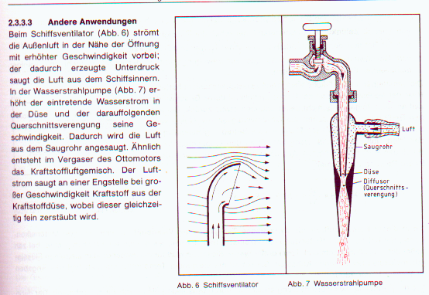

Slide 20
Die innere Reibung (Stokesches Gesetz)
Entstehung der inneren Reibung
Im Inneren der Flüssigkeit gibt es verschiedene Strömungsgeschwindigkeiten, die einander vorüber-gleiten. die innere Reibung spürt man dann, wenn man einen sehr flachen gegenstand der Längsachse nach durch eine Flüssigkeit bewegt. Der Gegenstand muß sehr dünn sein, um Nerechnungsfehler zu minimieren. die Berechnung der inneren Reibung sollte außerdem erst dann erfolgen, wenn das Hängegewicht sich mit konstanter Geschwindigkeit nach unten bewegt.
innere Reibung R _{i} i A A = Oberfläche
R_{i} i η η = Mterialkonstante der Zähigkeit
R_{i} i v v = Geschwindigkeit
R_{i} i l / d d = Gefälle
R_{i} = A*η *v / d

Slide 21
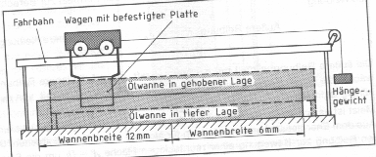
Versuch zur Viskosität
Dieser Versuch bestätigt, daß die innere reibung von η, A und Δv/Δd abhängt
Es gilt F _{Gewichtskraft} = F _{innere Reibung} + F_{Auftrieb} , wobei die Gewichtskraft und der auftrieb, jeweils durch m*g berechnet werden.
Eine Anwendung der Viskosität ist die korngrößenbestimmung nach Moschrefi

Slide 22
Wärmelehre
Formuliern sie die allgemeine Gasgleichung und benennen sie die Größen !
p*V=n*R*T
p=Druck
V=Volumen
T=Temperatur
n=Teilchenzahl
R=Gaskonstante 8,314J/(mol*K)

Slide 23
Nennen sie Bedingungen, daß ein Gas als ideal bezeichnet werden kann !
- wenn es aus kugelförmigen Molekülen besteht
- keine molekularen Anziehungskräfte
Bei Temperaturen von 20°C und Drücken bis zu einigen bar verhalten sich z.B. Edelgase, sauerstoff und Wasserstoff ziemlich gut, wie das Modell des idealen Gases
Wird bei konstantem Druckdie Temperatur erniedrigt, so verändert sich das Volumen. Stellen Sie den Sachverhalt in einem Diagramm dar. Welchen grenzwert erreicht das Volumen. Was können sie daraus schließen ?
Wir erhalten eine Ursprungsgerade Mit V als x-Achse und T als Y-Achse. Da es kein negatives Volumen gibt, nimmt das Volumen bis zur Temperatur von 0 K oder -273,15°C ab. Hier handelt es sich wahrscheinlich , um den absoluten Nullpunkt, wo die einzelnen Teilchen keine Bewegungsenergie mehr besitzen

Slide 24
Formeln der Wärmeausdehnung
l=l₀*(1+α*θ) l₀ = Anfangslänge
α = Ausdehnungskoeffizient
θ = Temperaturerhöhung in °C =T(in K)
V=V₀ * ΔT *γ V₀= Anfangsvolumen
γ = Raumausdehnungskoeffizient l α
p1*V1 /T1=p2*V2/T2 ist bei Flüssigkeiten immer größer als bei Festkörpern
p*V/T = konstant = n*R (Kautschuk negativ)

Slide 25
Übersicht über zustandsänderungen

Slide 26
Stirling ‘ scher Kreisprozeß
1. Takt:: Der Verdrängerkkolben und der Arbeitskolben drücken Luft nach oben , wo sie erwärmt wird.
2. Takt:: Die erwärmte Luft dehnt sich aus und drückt dabei den Arbeitskolben nach unten.
3. Takt : Durch das herunterdrücken des Arbeitskolbens wird Arbeit verrichtet und durch die Konstruktion wird gleich- zeitig der Verdrängerkolben nach unten in die Abküh- lungskammer gedrückt
4.Takt:: Die Luft kühlt ab, zieht sich zusammen und der entstehen- de Unterdruck zieht den Arbeitskolben wieder nach oben. Der Vorgang beginnt von Neuem.

Slide 27
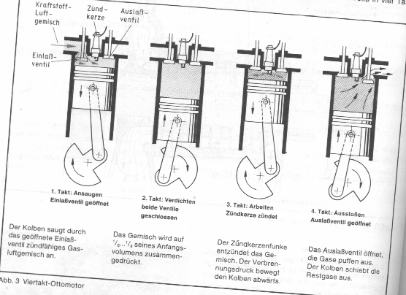

Slide 28
Carnot’ scher Kreisprozess
2
3
1 - 2 adiabatische Kompression
2 - 3 isotherme Expansion bei T₂
3 - 4 adiabatische Expansion
4 - 1 isotherme Kompression bei T₁
T1
W
T2
1
4
η = 1 - T₁ / T₂
T1<T1

Slide 29
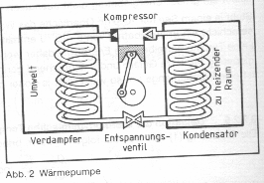
Wärmepumpe
Was passiert, wenn das Schwungrad eines Stirling - Motors mit einem Elektromotor angetrieben wurde und die Heizspirale durch ein Reagenzglasmit Wasser gefüllt ersetzt wurde.
Wir erhalten so eine Wärmepumpe, wobei durch die aufbringung das Wasser im Reagenzglas rwärmt wird.Beim Stirling Motor wird die elektrische Energiein Bewegungsenergieumgewandelt. Bei der Wärmepumpe wird hingegen Bewgungsenergie dazu genutzt, um Wärme von innen nach außen) zu transportieren, siehe z.B. Kühlschrank, Klimaanlage (wobei beim Kühlschrank die hinteren Rippen häufig schwarz gefärbt werden, wegen der besseren Emission und des somit besseren Wirkungsgrades.)
Prozeßschritte:
1. Verdampfen des Wärmeträgermediums bei niedriger Tempe- ratur und geringem Druck durch Wärmeaufnahme aus der Umgebung
2. Verdichten des Dampfs, damit Temperatur- u. Druck- erhöhung. (Die Siedetemperatur steigt mit dem Druck ! )
3. Verflüssigen des Dampfs bei höherer Temperatur durch Wärmeabgabe an die Raumheizung.
4. Druckabsenkung u. temperaturerniedrigung am Drosselventil.

Slide 30
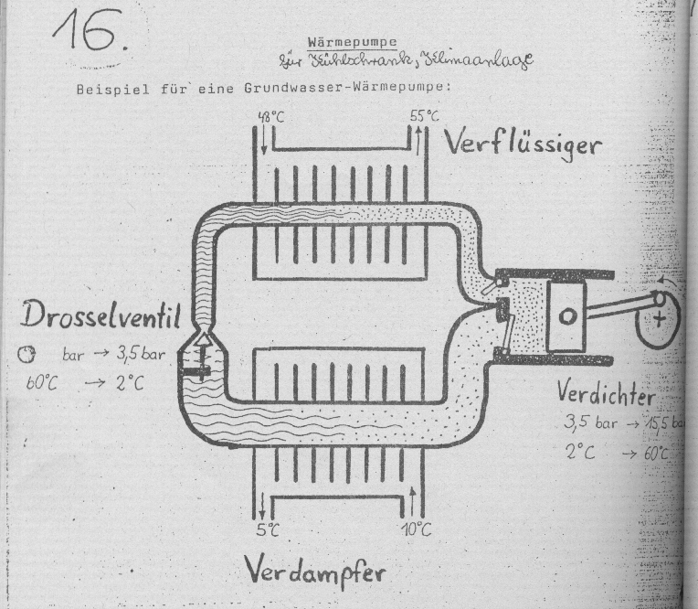

Slide 31
Wärmeäquivalent + Wärmeübergang
Kurbel
Schnur
Kupfer-zylinder
Thermometer
H2O
Es wird mit einer Kurbel mechanische Energie erzeugt und in einem Calorimeter in Wärme umgesetzt.
Dabei gelten folgende Formeln: Q = m * c * Δ T m = Masse c = spezifische Wärmekapazität Δ T= Temperaturausdehnung in K
Q = Wärmemenge
C = m * c
elektrische Arbeit : W _{el} =U * I * t
mechanísche Energie: W _{mech} = F * s = m * g * n * 2 * π *r n = Umdrehungen 2π * r = Umfang
Relative Abweichung: = Q / W _{mech.}
5 kg
Es gibt 3 verschiedene Arten des Wärmeübergangs:
- Wärmeleitung : Wärmetransport innerhalb eines stoffes von Teilchen zu Teilchen, ohne Transport der Teilchen
- Wärmeströmung oder Konvektion : bei der Wärmeströmung ist als Träger eine bewgte Stoffmenge erforderlich, deshalb tritt sie nur in leicht beweglichen Stoffen , wie flüssigkeiten und Gasen auf. (Bsp.: Der Golfstrom nimmt in der Äquator zone erwärmtes Wasser auf und erwärmt mit dieser Wärmemenge die Westküste Europas)
-Wärmestrahlung: Bei der Wärmestrahlung wird eine große energiemenge durch elektromagnetische Wellen übertragen. (Bsp.: Bei der Sonnenatrahlung wird die Energie nicht im luftleeren Raum zwischen Sonne und Erde sondern auf der Erdoberfläche abgegeben
Wärmeleitungsgleichungendurch eine homogene Wand: dQ / dt = λ * A * (υ1 −υ2) / d Wärmeleitfähigkeit λ in [ J/(m * K)] A=Fläche [m^2] d = Wandstärke [m]
Wärmeleitungsgleichung durch eine Flüssigkeit und ein Gas: dQ/dt = α * A * Δ T α = Wärmeübergangszahl [W*sec /(m^2 * sec.*K)]
Wärmeleitungsgleichung für homogene Wand und Flüssigkeit : 1/k = Σ 1/a + Σ d/λ bei einer guten Isolation ( Wärmedämmung im Mauerwerk ) wird ein kleiner k - Wert, bei guten Leitungen ein großer k - wert angestrebt. Wärmemenge: Q= k*A*Δυ

Slide 32
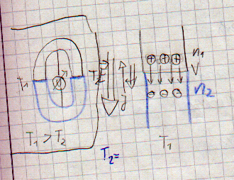
Erklären sie die Begriffe Kohäsionskraft und Adhäsionskraft !
Köhäsion sind Kräfte, die eine Körper zusammenhalten
Adhäsion sind Kräfte , die zwischen 2 Körpern wirken.
Für beide gilt : Beide sind Molekularkräfte, die sowohl bei Festkörpern, als auch bei Flüssigkeiten auftreten.
Erklären Sie das Thermoelement !
Berühren sich 2 Metalle innig (z.B. durch Verlöten), so tritt aufgrund der unterschiedlichen Konzentrationen der freien elektronen in den entsprechenden Metallen eine diffusion von der höheren zur niedrigeren Konzentration auf . diese Ladungsverschiebung erzeugt eine spannung, die der Diffusion entgegenwirkt. Diese Thermospannung ist eine funktion der Temperaturdifferenz dieser beiden Meßstellen. Je größer die Differenz, desto größer ist die meßbare Spannung.
Eicht man das Thermoelement, so ist es mit verschiedensten Metallkombinationen in einem Meßbereich von -200°C bis mehr als 2000°C verwendbar. Das Thermoelement kann somit als Thermometer verwendet werden.

Slide 33
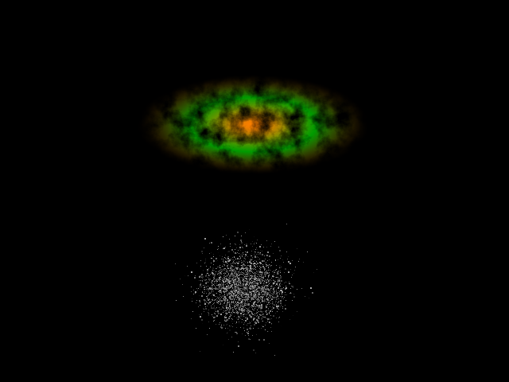
Weltraum und Außerirdisches
Welche Formen von Galaxien gibt es ?
Welchen Durchmesser besitzen Galaxien ?
spiralförmige Galaxien
50.000 Lichtjahre
Welche Anzahl von Sternen enthalten Galaxien ?
kugelförmige Galaxien
100.000 Milliarden Sterne und
Der Weltraum besitzt 10²³ Sonnen (Sterne)

Slide 34
Elektrizitätslehre
Formeln:
Elementarladung: e = 1,6022 * 10⁻¹⁹ As
Stromstärke: I = dQ / dt
elektrisches Potential: φ = W / Q
Feldstärke: E = U / d
Kraft auf einen Leiter : F = I * l * B
Kraft auf ein Elektron: F = e * v * B
Leistung: P = U * I
Effektivwerte: U _{eff.} = U₀ / 2^{0,5}
I _{eff.} = I₀ / 2^{0,5}
Blindleistung: Q = U _{eff.}* I _{eff.} * sin φ
Scheinleistung : S = (P² * Q² )^{0,5}
Leistungsfaktor : cos φ = P / S

Slide 35
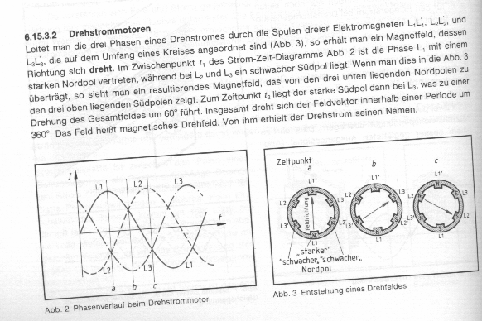
Drehstrommotor
Der Elektromotorwandelt elektrische energie in mechanische energie um. Die Funktion beruht auf der Umkehrung des Induktionsgesetzes:
- der Leiter bewegt sich, Magnetfeld bleibt konstant.
- der Leiter starr, Magnetfeld ändert sich
Das Grundprinzip des Elektromotors ist, daß ein strom-durchflossener Leiter im Magnetfeld abgelenkt wird. Diese Ablenkungskraft ist die sogenannte Lorentzkraft F_{L}. Hieraus läßt sich nämlich l z B ableiten :
F_{L} = I * l * B
F_{L} = Q / t * l * B
F_{L} = n * e * l / t * B
F_{L} = n * e * v * B
Wenn die Feldlinien nicht senkrecht zur Bewegungsrichtung der Elektronen verlaufen, gilt folgender Zusammenhang :
F_{L} = e * v x B
Berechnung des drehmoments in einem stromdurchflossenen Leiter
M = r x F * 2 ( Drehmomentsumdrehung 2 * r)
M = 2 * r * F * sin ψ , wobei ψ = π - φ
M = 2 * r * l * I * B * sin ψ
M = A * I * B * sin ψ ; wobei A= Leiterquerschnitt
M = Φ * I ; wobei Φ = B * A = tesla * m^2
Φ = Flußd. B [ N / (Am)]* A [ m^2]
; wobei sin (π − φ) = sin φ ; Φ ’ magnetisches Drehfeld [Nm/A]

Slide 36
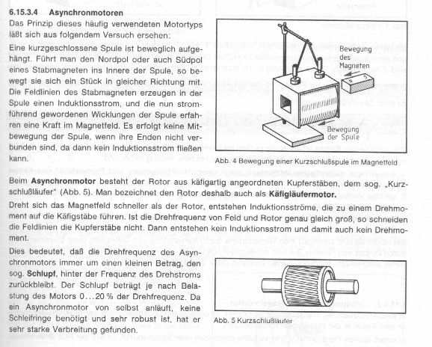
Asynchronmotor
und zum Vergleich rechts unten, das typische Drehmoment - Drehzahl - Verhältnis eines Verbrennungsmotors :
Beim Drehstrommotor werden drehbar angeordnete Leiterschleifen mit einem Winkel von 120° in einem motor gedreht. (Käfigläufer). Durch die Reibung ist die Frequenz der Leiterschleife etwas kleiner als die des magnetischen Drehfeldes (Schlupf ). Man nennt deshalb diesen motor einen Asynchronmotor.
Der Vorteil von Asynchronmotoren zeigt sich durch :
- die einfache und robuste Konstruktion
- gutes Anlaufverhalten
- günstige Drehmoment - Kennlinie
M
Der Asynchronmotor braucht aufgrund des guten Verhältnisses Drehzahl - Drehmoment kein Getriebe
n

Slide 37
Welche Arten von Schaltungen gibt es , zeichnen sie sie auf und erklären sie die Unterschiede !?
- Sternschaltung (Y - Schaltung)
U_{R}
Motorenentwicklung (Stränge)
U_{R} , U_{S} , U _{t} sind um φ = 0, ! 2π/ 3 phasenverschobene sinusförmige Wechselspannung :
U_{x} = U₀ sin (ωt + φ )
Spannung zwischen Außen- und Mittelpunktsleiter heißen Strang-spannungen U_{x} , wobei x = R, S, T
Mp (Mittelpunktsleiter, Masse)
U_{T}
U_{S}
Beim Einschalten erst Stern , nach dem Hochlaufen Dreieck
- Dreiecksschaltung (Δ - Schaltung)
U_{R} , U_{S} , U_{T} sind phasenverschobene sinusförmige Wechselspannungen :
U_{R} = U₀ sin (ωt)
U_{S} = U₀ sin (ωt + 2 π / 3)
U_{T} = U₀sin (ωt − 2 π / 3)
U_{R}
U_{S}
U_{T}
Die Spannungen zwischen 2 Außenseitern heißen Leiterspannungen U_{L}. Zwischen Leiterspannungen U_{L} und Strangspannungen U_{S} gilt U_{L} = (3 U_{S}) ^0.5 (auch für Effektivwertegilt: U _{L eff} = ( 3 U_{S eff.} )^0.5

Slide 38
Atom und Kernphysik
Erklärung :
Ein Elektron ist ein Teilchenmit einer negativen Ladung von 1,6022 * 10^-19 C und einer Masse von 9,109 * 10^-31 kg. Die Elektronen entspechen der Atomhülle.
Ein Proton ist ein Teilchen mit einer positiven Ladung von 1,6022 * 10^-19 C und einer Masse von 1,673 *10 ^-27 kg. die Protonen befinden sich im Atomkern..
Ein Neutron ist ein Teilchen ohne Ladung mit einer Masse von 1,675 * 10^-27 kg. ein Neutron ist ein Teilchen ohne Ladung mit einer Masse von 1,675 * 10^-27 kg .Ein Neutron besteht somit aus einem Proton und einem elektron und hält durch dies Zusammensetzung den Kern wie einen Kitt zusammen.
Ein quarks besitzt entweder 1/3 oder 2/3 der Elementarladung. quarks sind die Bausteine der Neutronen , Protonen und Elektronen

Slide 39
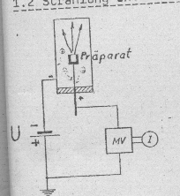
Ionisationskammer
die durch die Strahlung erzeugten Gasionen und Elektronen bewegn sich zu den Platten und bewirken so einen Strom.
I
I_{S}
Sättigungsstromstärke
U
I < I_{S} : ein Teil der gebildeten Gasionen wird vor Erreichen der Kammer- wand durch Elektronenneutralisiert . (Rekombination)
I = I_{S} : alle in der Kammer entstandenen Gasionen erreichen die Wand und werden erst dort neutralisiert.

Slide 40
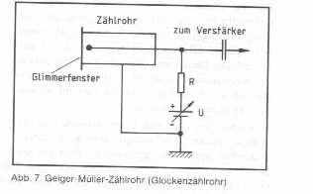
Geiger - Müller - Zählrohr
Aufgrund seines geringen Durchmessers herrscht am Draht eine sehr hohe Feldstärke. die durch Ionisation entstandenen elektronen werden dadurch so stark beschleunigt, daß sie ihrerseits weitere Gasatome ionisieren können (Stoßionisation) . Das Zählrohr kann während dem nun folgenden Stromstoß (ca. 10^-4) nicht auf weitere Teilchen ansprechen ( “Totzeit” ).
Damit diese Gesamtladung nicht unkontrolliert stark anwächst und rasch wieder “gelöscht” wird, mengt man dem Zählgas (Edelgas mit ca. 0,1 bar ) alkoholdampf oder Halogene als Löschgas bei.
Unter dem “Nulleffekt” versteht man die Impulsrate, die durch die natürliche Radioaktivität der Umgebung verursacht wird.
1 Proportionalitätsbereich (zur Unterscheidung der stark ionisierenden α - Teilchen von β - oder γ - Strahlung.
2 auslösebereich (Plateau): Jedes teilchen löst Gasentladung aus.
Zählrate
min⁻¹
2
100 ---
1
U_{min} 500 1000

Slide 41
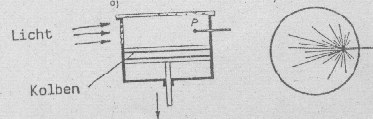
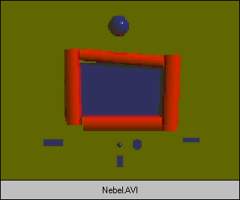
Wilsonsche Nebelkammer
In mit Wasserdampf übersättigter Luft wirken die durch Strahlung entstandenen Gasionen wie Kondensationskerne, so daß die Bahn eines ionisierenden Teilchens als Nebelspur sichtbar wird. durch erniedrigung des Drucks, sinkt die Temperatur entsprechend und die Wasserteilchen lagewrn sich an den Ionen an.
Voraussetzung. Rasche Druckabsenkung und damit Temperaturerniedrigung bei hoher Luftfeuchtigkeit in der Kammer,

Slide 42
Beispiel für Strahlung
α − Strahlung : Heliumkerne werden vom Kern herausgeschleudert.
²²⁶₈₈ Ra ------------->⁴₂ He + ²²²₈₆ Rn
β⁻ − Strahlung : Elektronen aus dem Kern , entstanden durch die spaltung von einem Neutron zu einem Proton und einem Elektron.
¹²⁸₅₃ I ---------------> ⁰e⁻ + ¹²⁸₅₄ Xe (Neutron n ---> Proton p⁻ + e⁺ + Neutrino r)
β⁺ - Strahlung : Positronen aus dem Kern
³⁹₂₀ Ca ------------> e⁺ + ³⁹₁₉ K (Proton p ---> Neutron + e⁺ + Neutrino r)
γ - Strahlung : Elektromagnetische strahlung, häufig ein zusatzeffekt der α, β⁻ ,β⁺ − Strahlung
^{A}_{Z} Atom * ---------> ^{A}_{Z} Atom + γ
k - Einfang : ein Elektron aus der Hülle wird eingefangen und verschmilzt mit einem Proton zu einem Neutron.
^{A}_{Z} Atom + e⁻ ----> ^{A}_{Z-1} Atom (Proton p + Elektron e⁻ ---> Neutron n
Geben Sie 2 beliebige chemische Gleichungen der Kernspaltprozesse an !
Uran + Neutron -----------------> Barium Ba + Krypton Kr + 3 Neutronen + Energie
Uran + Neutron -----------------> Xenon Xe + Strontium Sr + 3 Neutronen + Energie

Slide 43
Zeigen sie den Verlauf der stabilen Kerne innerhalb der Isotopentafel !
Winkelhalbierende
(Protonenzahl = Neutronenzahl)
Protonenzahl
Verlauf der stabilen Kerne, weil mehr Protonen, ist die Abstoßung größer , wobei mehr Neutronen als Kittmasse benötigt werden.
Neutronenzahl
Nennen sie verschiedene Kraftwerkstypen !
- Leichtwasserreaktoren
- Siedewasserreaktoren
- Druckwasserreaktoren
- Hochtemperaturreaktoren
- Brutreaktoren
Was versteht man unter Kernfusion ?
Man versucht leichte Teilchen z.B. Heliumkerne zu größeren Kernen zu verschmelzen. Dabei wird großer Druck und Hitze benötigt. Es gibt heute Versuche mit dem Laser (Lichtdruck)

Slide 44
Druckwasserreaktor
Druck : 150 bar (verhindert Dampfbildung im Primärkreislauf) Temp. : 330°C
mit Sekundärkreislauf :
Druckhalter, Dampferzeuger, Reaktor - Druck - Gefäß, turbine, Generator, Kondensator
Bauelement und Funktionen
1. Brennstoff : a) natürliches Uran 235 (0,7 % spaltbares Material) b) angereichertes U - 235 (1-4% “ “ ) Rest ist U - 238 => liefert energie bei Kernzerfall
2. Moderator : bei a) schweres Wasser (D2O) bei b) leichtes Wasser (H2O) a) Brennstoff schnelle Neutronen ab => langsame ¹₀ H b) nimmt zum Teil H auf + Abbremsung
3. Regelstäbe : Steuerung des U - Faktors, absolviert Neutronen (v. a. delate Neutronen) ->Cadmium ,bor
4. Kühlmittel : Reaktionswärme aus Reaktor abführen => leichtes + schwere H2O
5. Reflektoren : verhindert entweichen von Neutronen => Graphit, Berylium
6. Strahlenschutz: Metall- und Stahlmäntel ( Blei ) ( Bariumzement )
7. Sicherheitselemente : passiv
aktiv =< Notagregate, Abschaltsysteme, Kühlsysteme, Regel- und Steuerungsprogramme
Kernenrgie => Wärme => innere Energie des Primärwassers => innere energie des Dampfes => mechanische Energie => elektrische Energie

Slide 45
Siedewasserreaktoren
- Brennelemente: natürliches Uran, angereichertes Uran
- Moderatoren : schweres Wasser, leichtes Wasser, Graphit
- Regelstäbe: Steuerelemente des k -Faktors, regeln die Anzahl der Kernspaltungen
- Kühlmittel : Wasser, flüssiges Natrium (Brutreaktor)
- Reflektoren : Verhindert das entweichen von Neutronen , sie bestehen aus Graphit und Beryllium Be.
- Strahlenschutz : Betonschirm ( Bariumzement), Metallschilde (bleimantel)
- Sicherheitssysteme :
* Passive Sicherheitselemente : Kernbrennstoff < kritische Masse; Gasdicht verschweißte Hüllröhre; Reaktor - Druck - Behälter, Abschirmung aus Stahlbeton; kugelförmiger Stalbehälter, Stahlbetonhülle
* Aktive Sicherheitselemente: notaggregate, kühlsysteme, Steuerung und Regelung
Kernenergie => Wärme => innere Energie des Dampfes => mechanische Energie => elektrische Energie

Slide 46
Schwingungen
Federpendel : T = 2 π * (m / D)^0,5
Fadenpendel : T = 2 π * (l / g)^0,5
Drehpendel: T = 2 π * (J / D*)^0,5 (Massenträgheitsmoment J)
Federpendel Fadenpendel Drehpendel
e
α
F_{G}
+e
x
-e
Masse

Slide 47
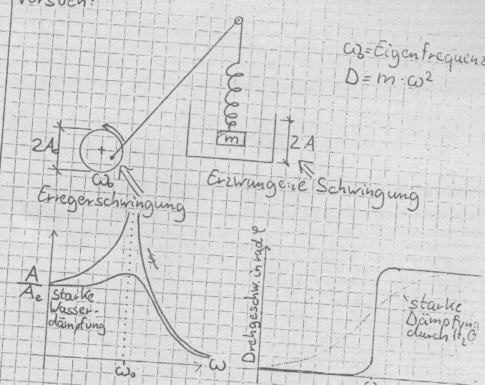
Was ist ein Resonanzfall ?
Der Resonanzfall ist eine erzwungene Schwingung, wenn Erregerfrequenz gleich der eigenen Frequenz des schwingenden Systems ist.
Der Resonanzfall ist ein Sonderfall der erzwungenen Schwingung. Hierbei ist die Erregerschwingung gleich der erzwungenen Schwingung. (gefährlich bei Brücken ! )
Das Dämpfen der erzwungenen Schwingung in einer Flüssigkeit wird beim Auto durch Stoßdämpfer erreicht. (sonst hüpft es auf der Straße).

Slide 48
Schwebung
Durch parallele Überlagerung von 2 sinusförmigen Teil-schwingungen gleicher Fre-quenz, entsteht wieder eine sinusförmige Schwingung gleicher Frequenz. Ihre Ampli-tude hängt von den Amplituden der Teilschwingungen und von der differenz ihrer Nullphasen-winkel ab. (Einstimmen der Orchester !)
λ/4 = Phasenverschiebung um π/2

Slide 49
Wellenlehre
Was ist eine Querwelle ?
Transversalwelle
die schwingungsfähigen Gebilde schwingen senkrecht zur Ausbreitungsrichtung z.B. Seilwelle, Wasserwelle, Lichtwelle
Was ist eine Längswelle ?
Longitudinalwelle
die schwingungsfähigen Gebilde schwingen parallel zur ausbildungsrichtung z. B. Feder, Schallwelle
wie entsteht ein Laser ?
Der Laser ist bei der ausbreitungsrichtung von wellen eine ausnahme, denn die Ausbreitungsrichtung ist nur nach vorne.
Wie entsteht eine Welle ?
Man regt eine schwingungsfähiges Gebilde an. Die Welle überträgt nur Energie und transportiert kleine Teilchen. Teilchen (Materie) wird nicht transportiert.

Slide 50
Formeln:
Ausbreitungsgeschwindigkeit : c = λ * f = λ / T f = Frequenz T = Schwingungsdauer λ = Wellenlänge
Interferenz : sin α = (2k -1) * λ / B Minimum Auslöschung B = Entfernung der Punkterreger sin α = k * λ / B Maximum Verstärkung k = 0, 1, 2, 3, ..... , n
Beugung am Spalt: sin α = (2k-1) * λ / B Maximum k = 1, 2, 3, ..... , n sin α = κ ∗ λ / B Minimum k = 1, 2, 3, ..... , n
Interferenz Beugung
s
Δ s = Gangunterschied
Huygen ‘ sches Prinzip
Jeder Punkt einer Wellenfront kann als Ausgangspunkt einer neuen sogenannten Elementarwelle angesehen werden. eine wellenfront ist die Einhüllende von vielen Elementarwellen . Die Einhüllende (alle elementarwellen einer Wellenfront) stellt die neue Elementarwelle dar.

Slide 51
Milikan - Versuch
Düse zum Einsprü-hen von Öltröpf-chen
F_{e} F_{G}
d
U
V
Durch eine Düse werden feine Öltröpfchen (Dichte bekannt) in der Mitte zweier kondensatorplatten gesprüht. Dadurch werden die tropfen durch Reibung geringfügig positiv oder negativ aufgeladen (ionisiert). Für ein geeignetes tropfen wählt man die Kondensatorspannungso, daß diese schwebt.
F _{elektr.} = F _{Gewichtskraft}
Q * E = m* g Q = Ladung E = elektrische Feldstärke m = Masse des Öltröpfchens
in mehreren Versuchen ergeben sich die Ladungen Q als ganzzahliges Vielfaches der Elementarladung e
Q / n = e n = Vielfaches der Elementareladung

Slide 52
Spannungs und Strommessung
R=U/ I bei T = konstant
Ersatzschaltbild
I =I_{R} + I _{U}
Rges. = U/I = U / (I_{R} +I_{U} )=
1 / (1/ R + 1 / R _{U} )
Rges. = R * R_{U} / (R_{U} + R)
R
R
U
R_{U}
R_{I}
I
Meßbereichserweiterung:
U= R _{I} * I
U = R_{S} (n - 1) * I
Hilfe durch Shunt . Es kann der 10 fache Strom gemessen.
R_{I}
R_{S}

